Slide 1
Aulas Abiertas
Diversificación de espacios de Aprendizaje al interior del Establecimiento en talleres JEC

Slide 2
Caracterización
🏫 Establecimiento: Escuela Intercultural Laguna Verde
📍 Comuna: Valparaíso
👥 Matrícula: 251 estudiantes

Slide 3
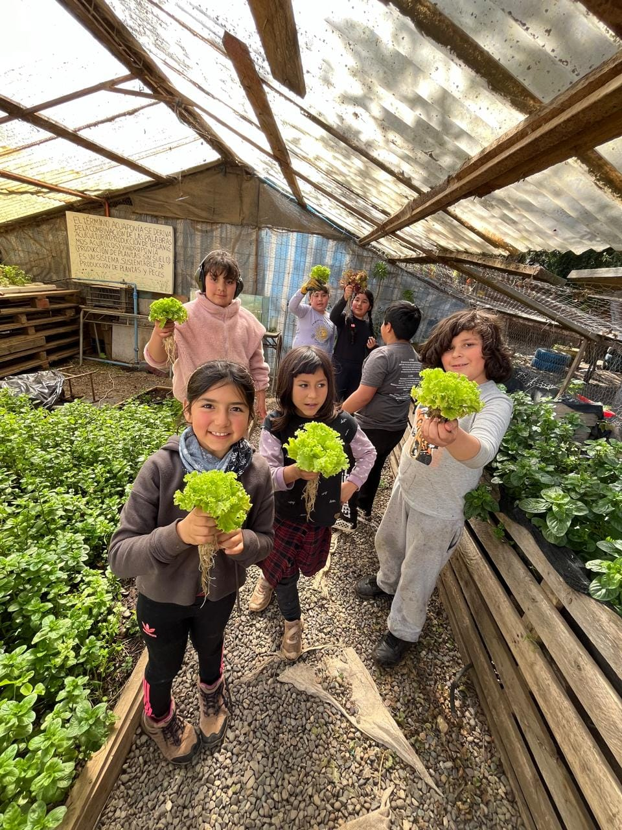
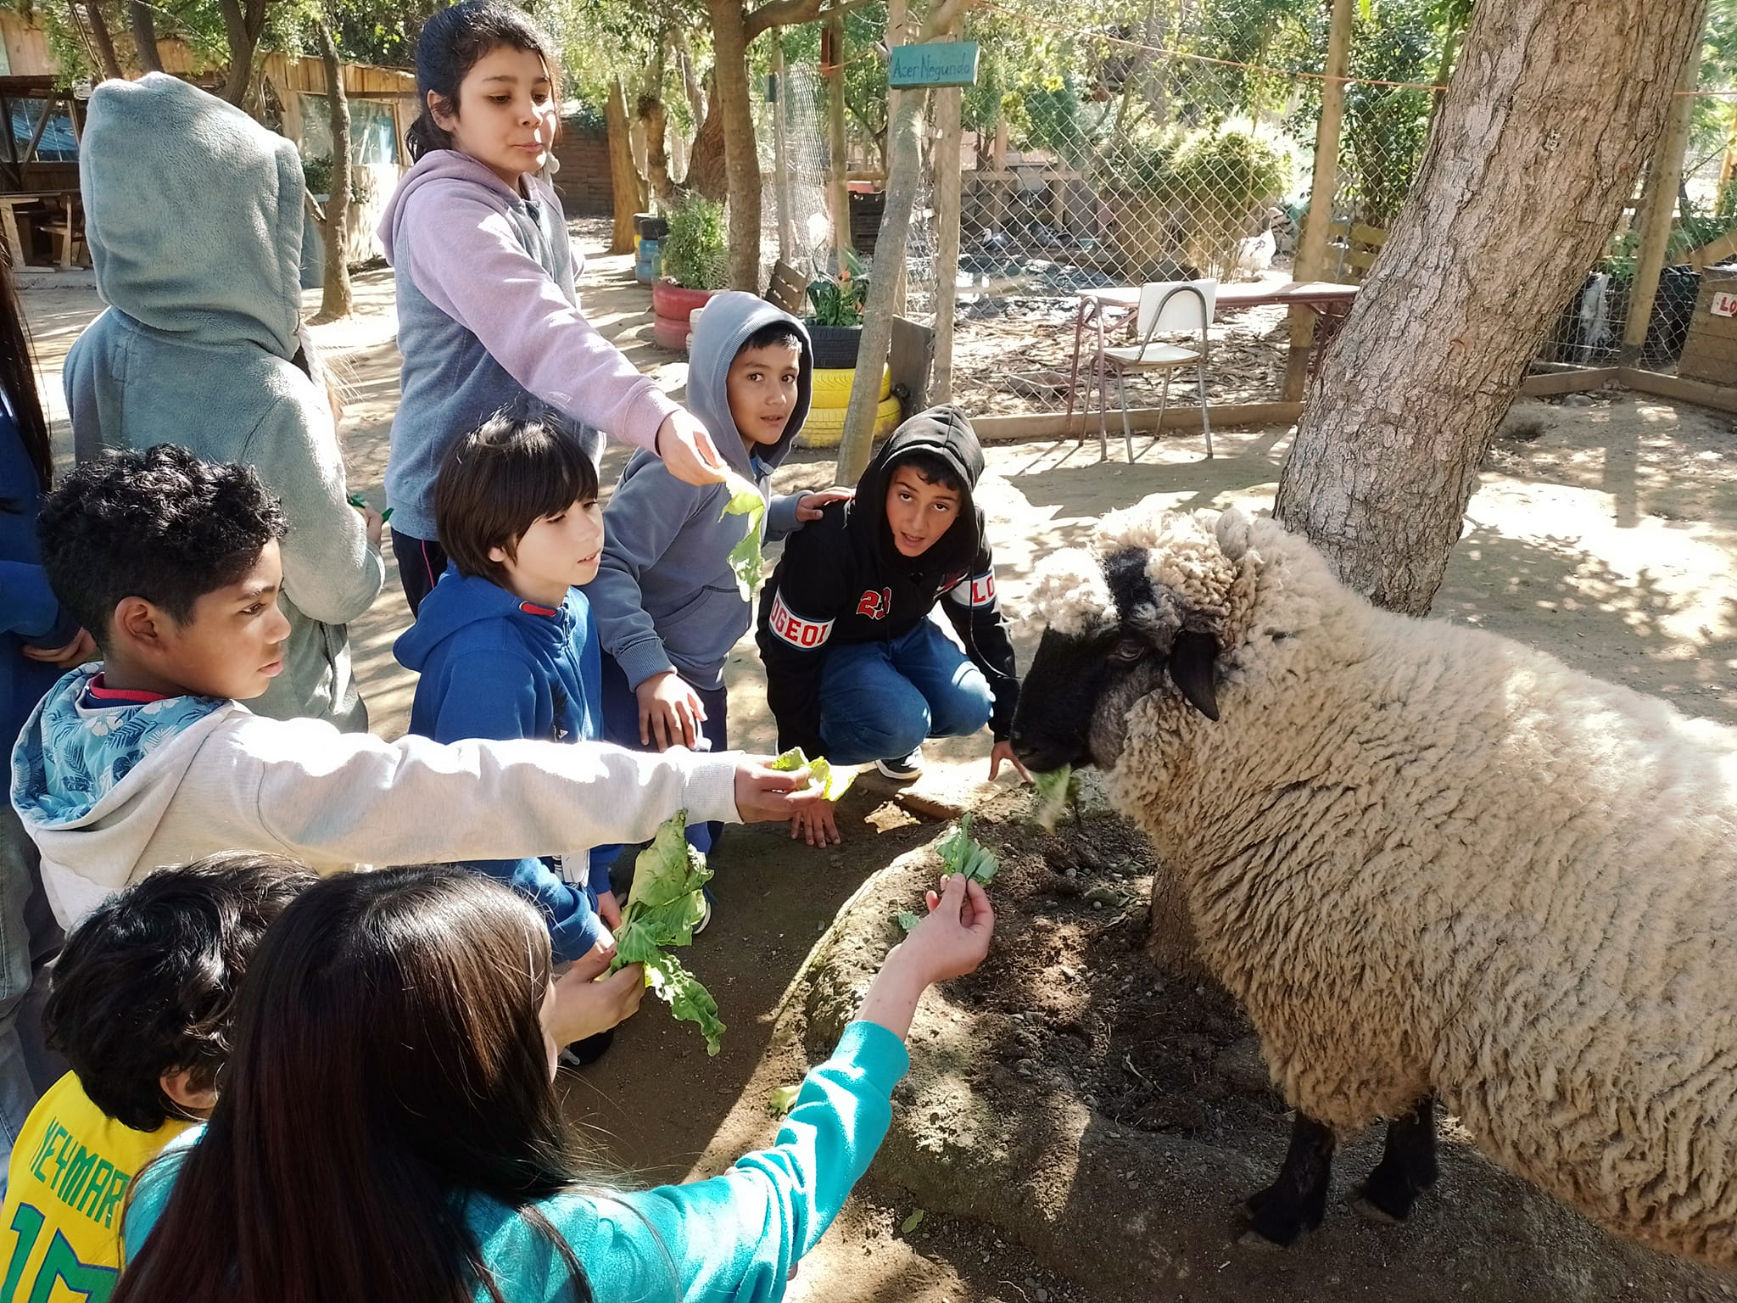
¿Cuál es la necesidad que busca resolver?
1
2
Escuela como centro de desarrollo integral
Vinculación con el territorio

Slide 4
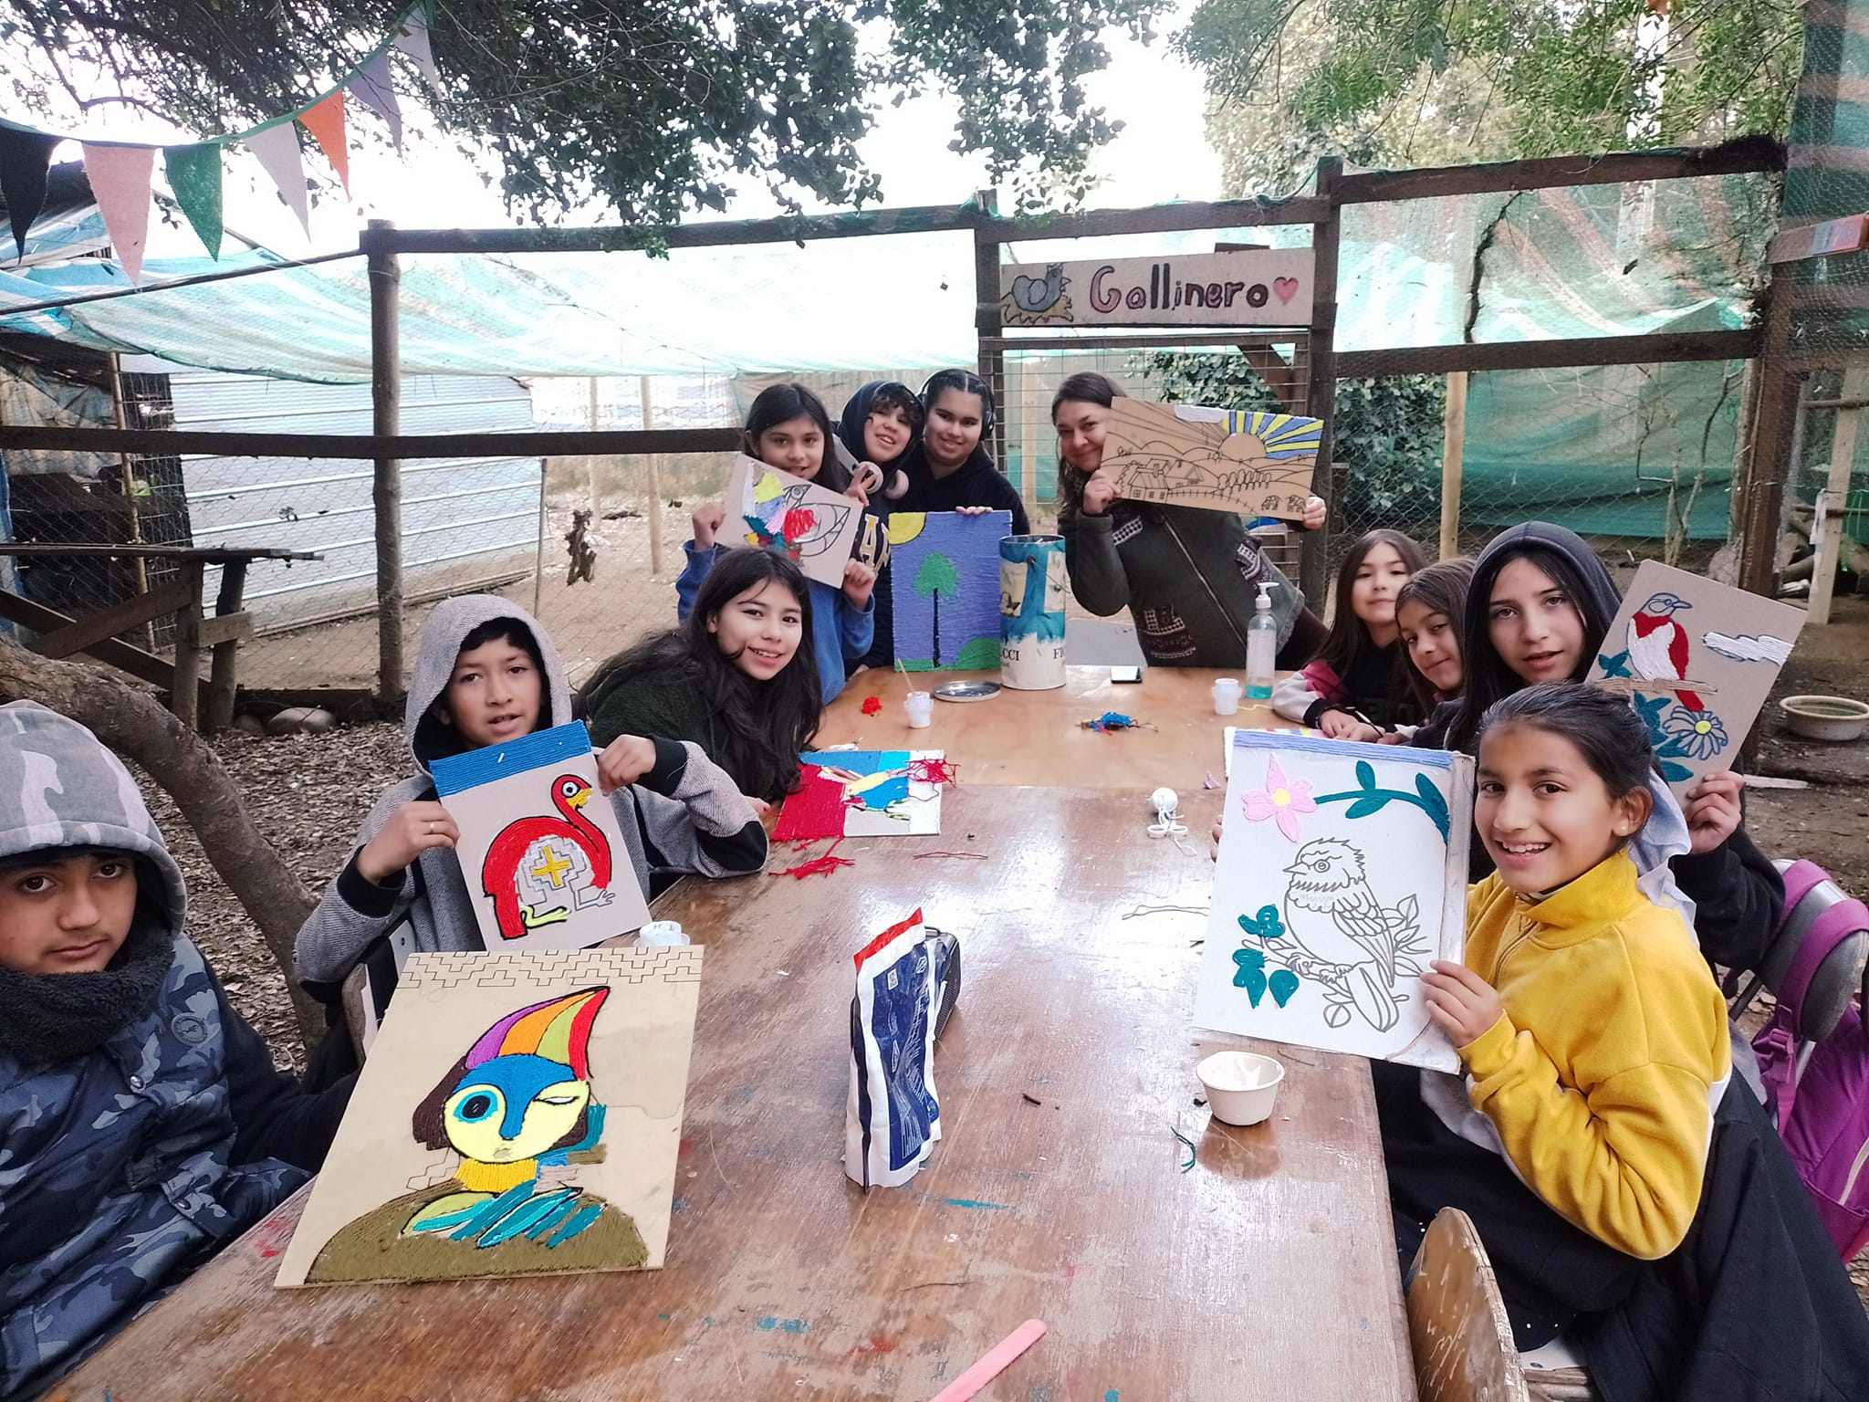
¿Cuál es la innovación educativa implementada?
Proyecto Educativo Institucional
(Sellos Educativos)
Programas de Estudio
Valoración Contexto

Slide 5
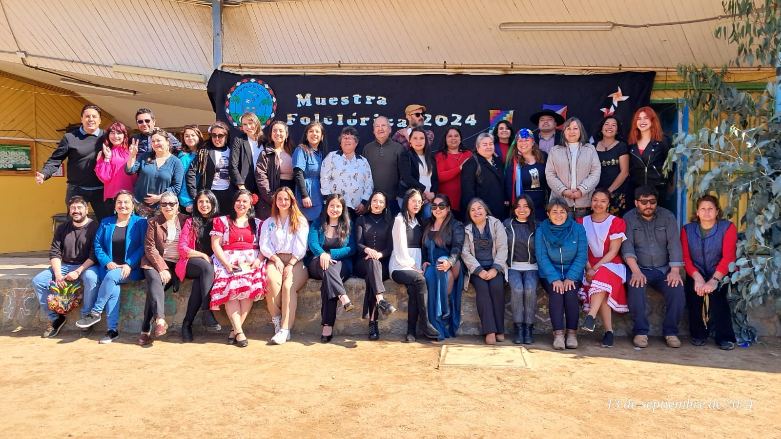
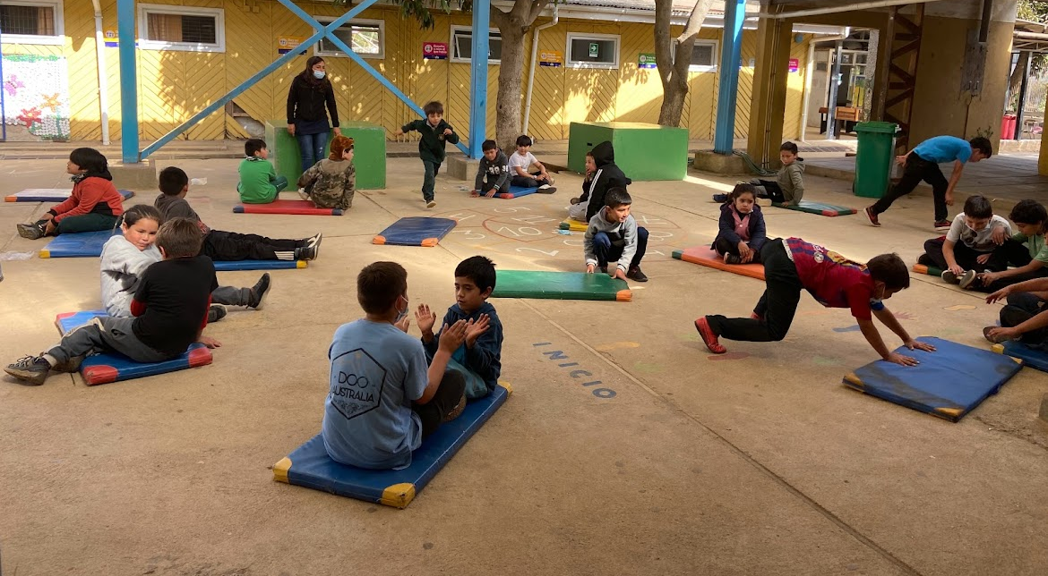
¿Quiénes participan en el proyecto?

Slide 6
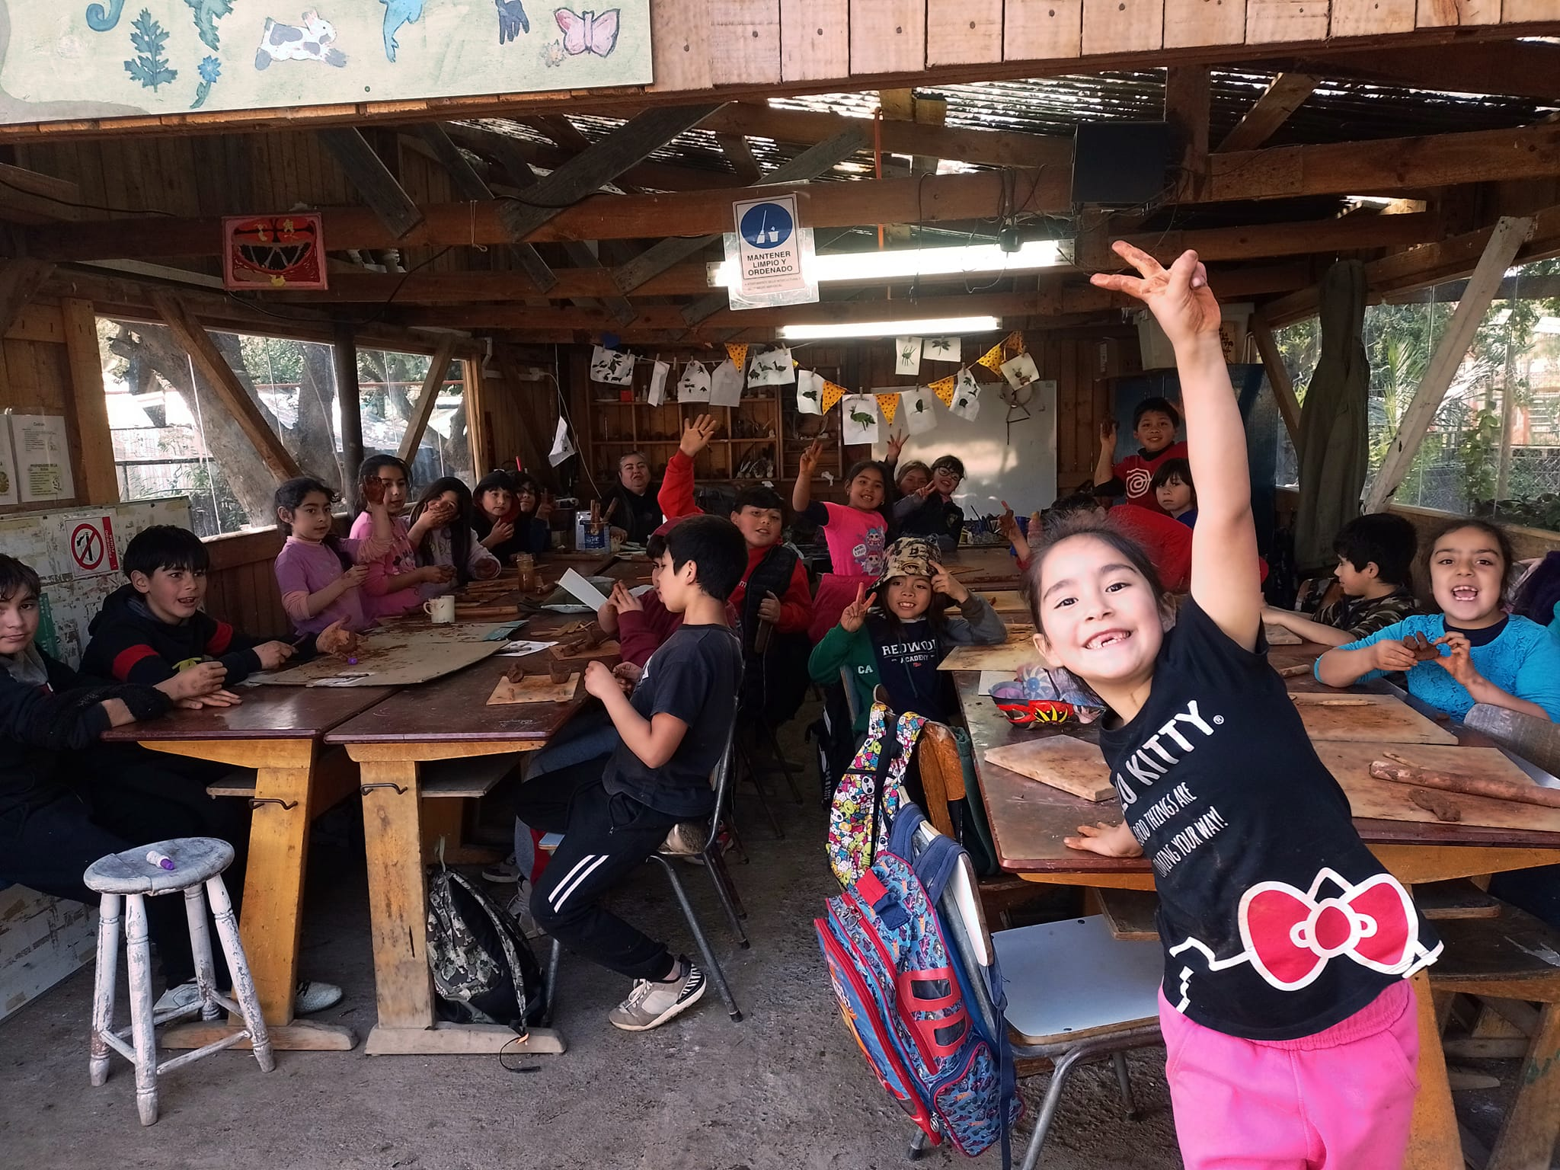
¿Cuál es el rol de las y los estudiantes en el proyecto?
1
Elección de talleres de acuerdo a sus gustos e intereses, por alguno de los sellos educativos del establecimiento. Desarrollo del conocimiento de sí mismos, para la toma responsable de decisiones.
2
Participación activa, asistencia constante, vinculación con el entorno. Apropiación de espacios, al interior del establecimiento que favorezcan el sentido de pertenencia con el establecimiento.
3
Adquisición de nuevos conocimientos y desarrollo de habilidades que favorezcan una comprensión profunda, alcanzando los objetivos propuestos para cada taller.

Slide 7
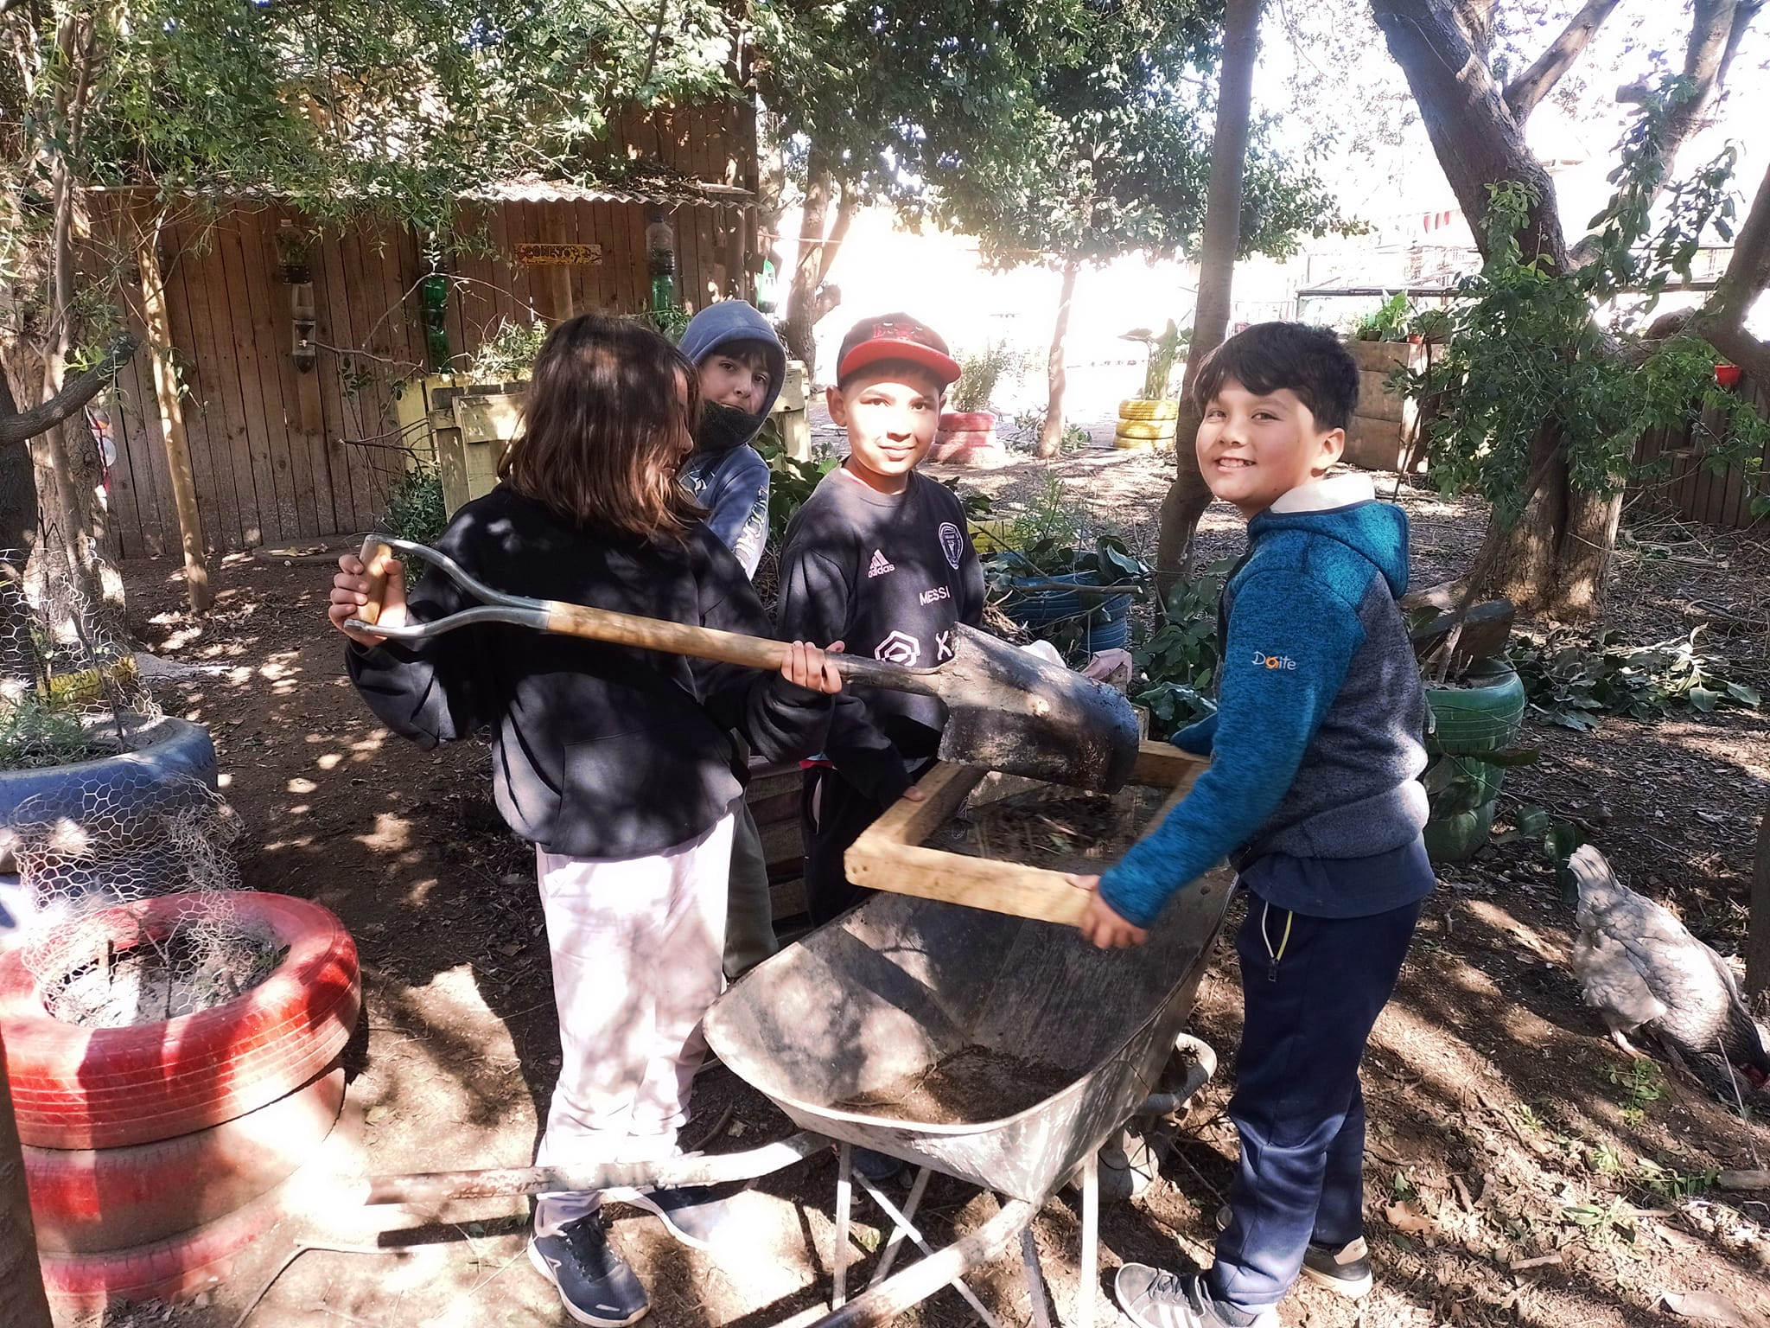
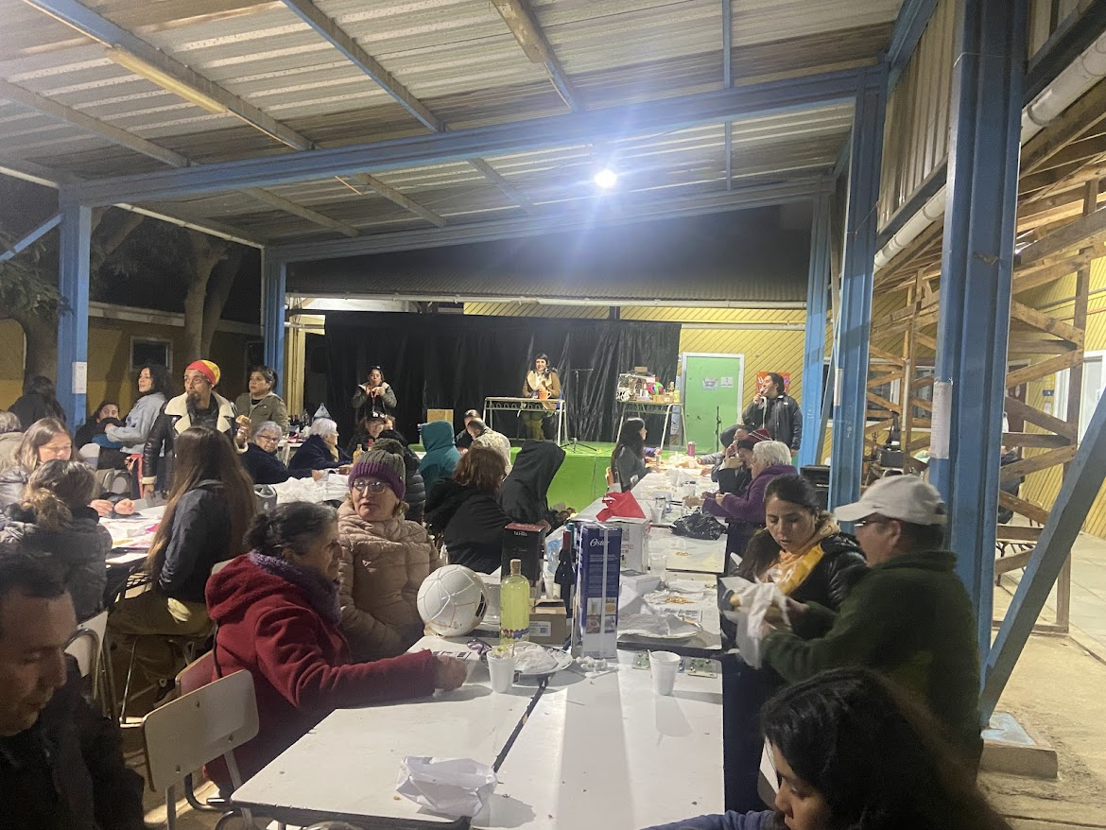
¿Cuáles fueron los principales desafíos que se presentaron en las diversas etapas del proyecto?
Adquisición de insumos materiales
Resistencia Sostenedor

Slide 8
¿Cuáles han sido los resultados?
Compromiso Escolar
Pertenencia e Identidad
Convivencia
Escolar
Consolidación
PEI
Los y las estudiantes desarrollan un alto compromiso con sus actividades académicas, reflejado en las bajas tasas de repitencia, la constante asistencia a clases y los resultados en pruebas estandarizadas.
Los y las estudiantes se sienten seguros en el espacio en que se encuentran, generando autonomía en sus quehaceres escolares.
Los y las estudiantes comparten con compañeros de distintos cursos bajo un mismo objetivo, lo que implica mantener buenas relaciones interpersonales y desarrollar valores como el respeto, la tolerancia y la solidaridad.
Los talleres que se imparten están en constante evaluación y los y las trabajadoras reflexionan sobre este quehacer pedagógico.
Se mantiene una buena valoración por parte de la comunidad educativa.

Slide 9
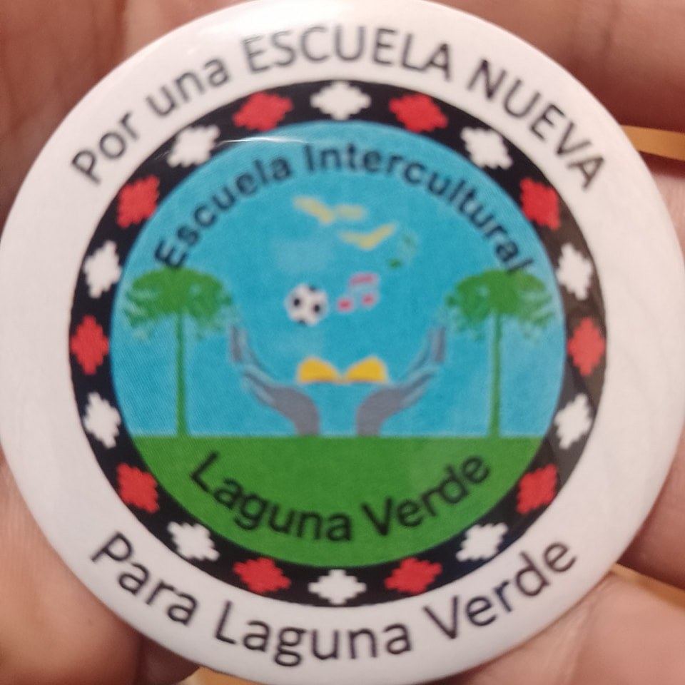
¿Cuáles son las proyecciones o próximos pasos?

Slide 10
Datos de contacto del establecimiento
Laura Ríos Rojas
032 2135102
laura.ríos@slepvalparaiso.cl
@escuelai.lagunaverde
----

Slide 11
centrodeinnovacionmineduc
InnovaMineduc
CentrodeInnovacionMineduc
CentrodeInnovacionMineduc
Te invitamos a ser parte de nuestras Redes Sociales:
Visítanos en nuestro Sitio Web

